Slide 1
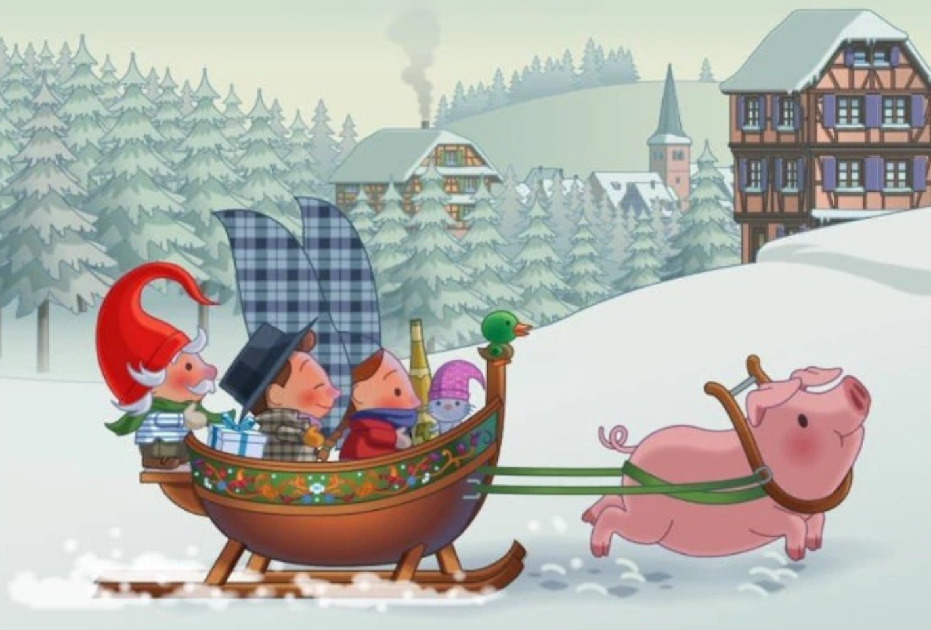
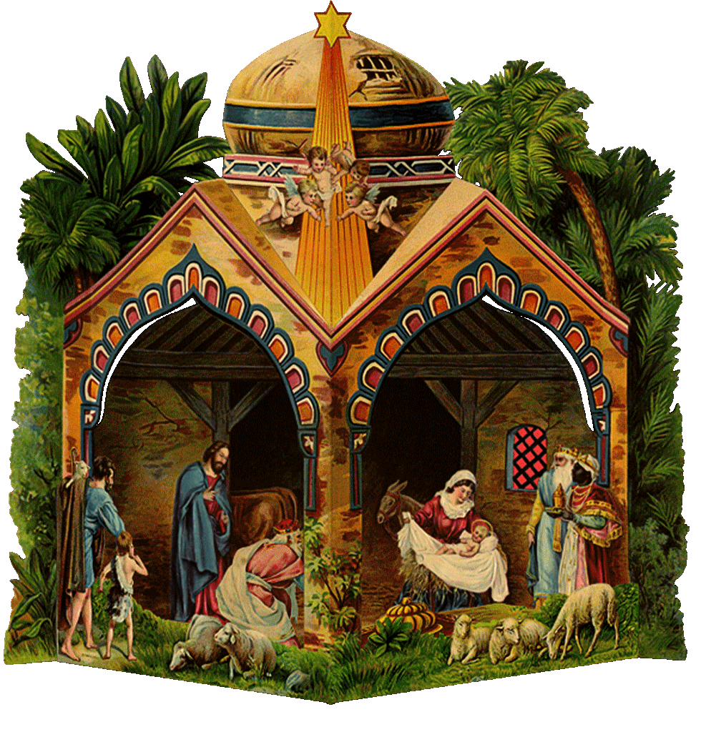




Diverses belles crèches
L’instant
Noël n’est pas un jour
ni une saison,
c’est un état d’esprit.
Calvin Coolidge
Photos prises par différents touristes
en Alsace à noël
pour le plaisir du partage
6
balade
des touristes
en alsace
NOËL

Slide 2
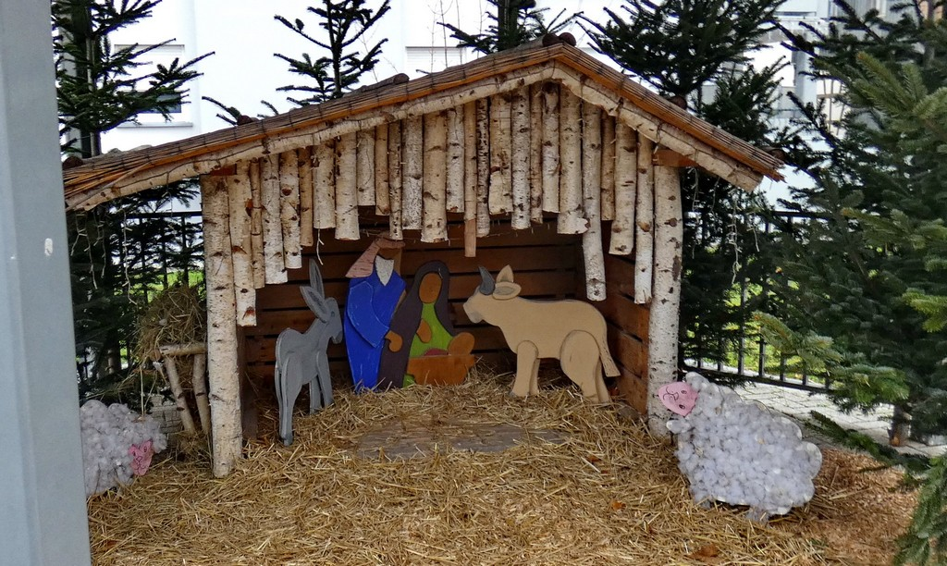

Slide 3
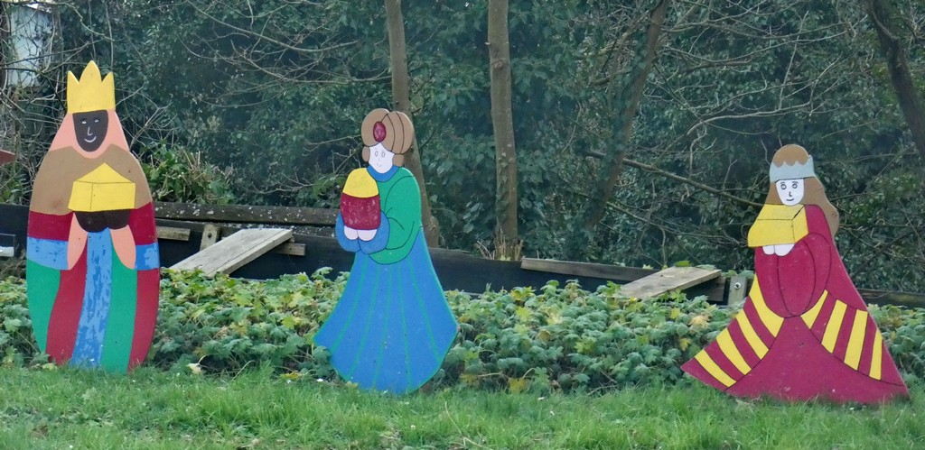

Slide 4
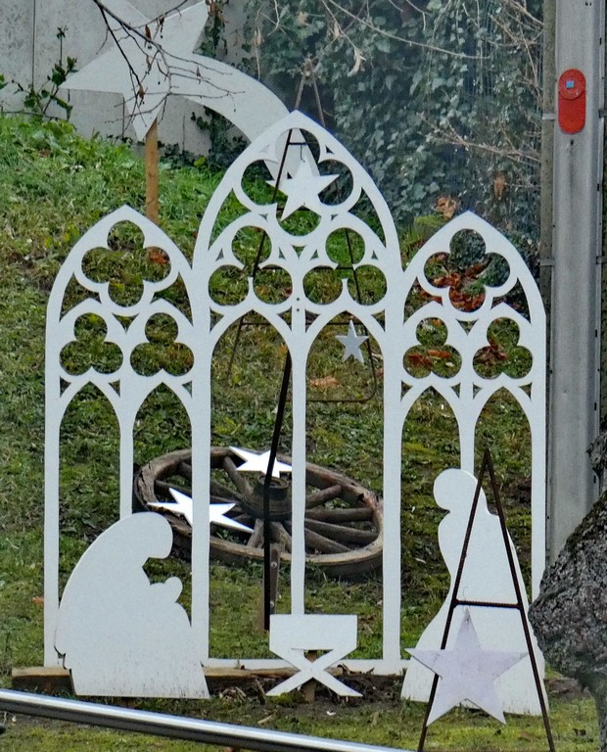

Slide 5
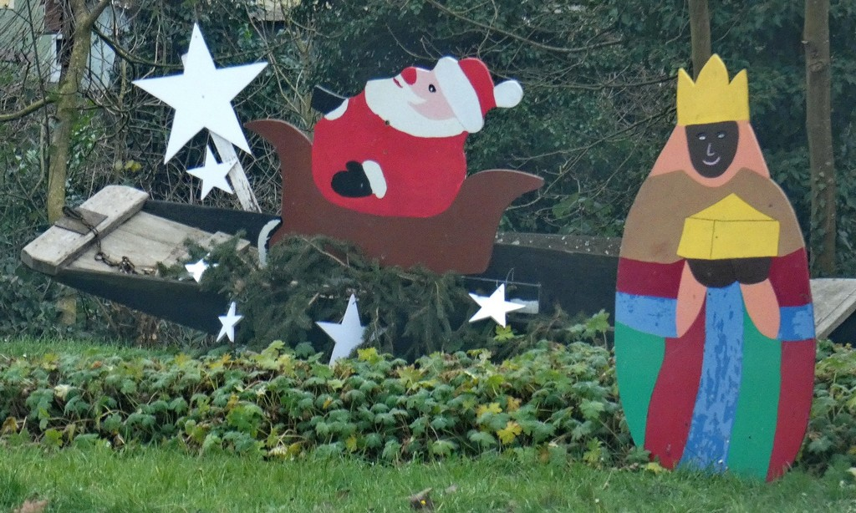

Slide 6
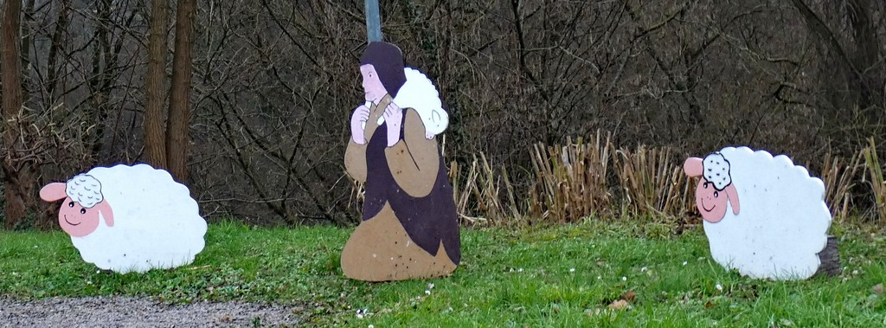

Slide 7
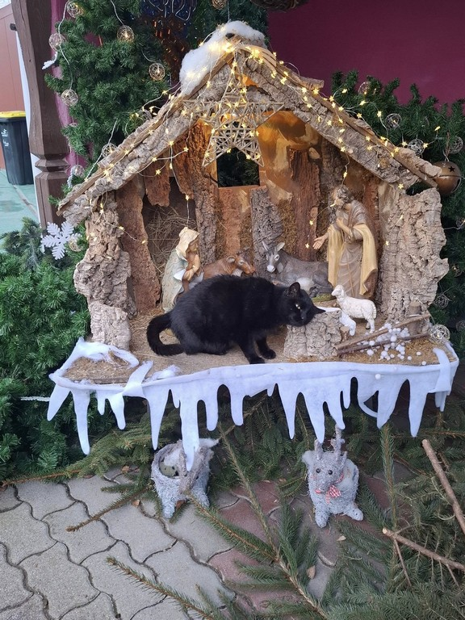

Slide 8
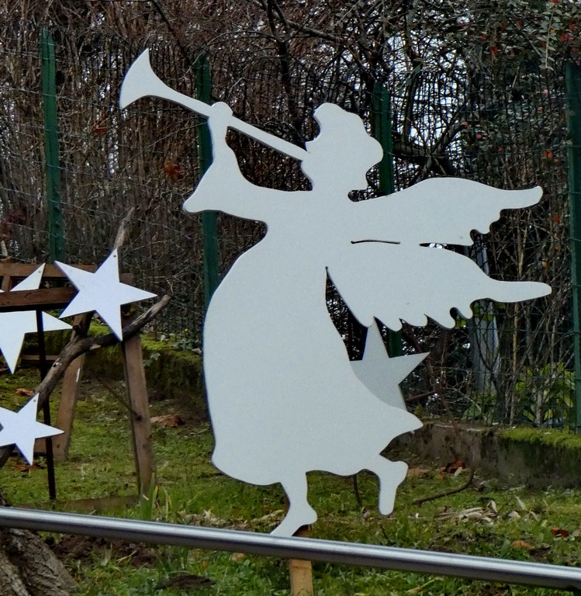

Slide 9
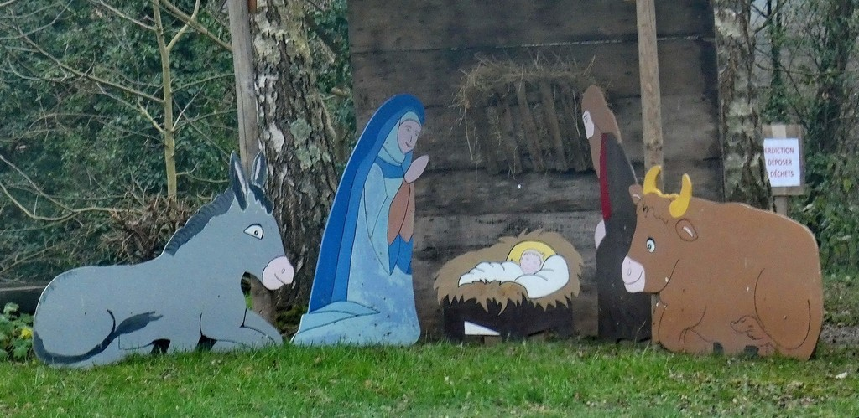

Slide 10
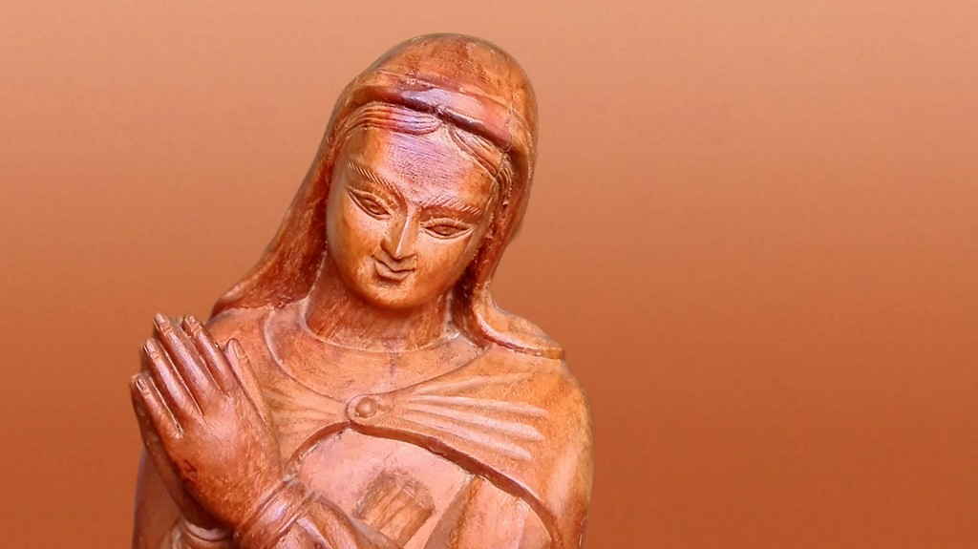

Crèche sculptée il y a une trentaine d’année par un artiste newar
à Bungamati, un village dans la vallée de Katmandu. Son seul support était une photo de chaque personnage d’une crèche en plâtre, d’ici.

Slide 11
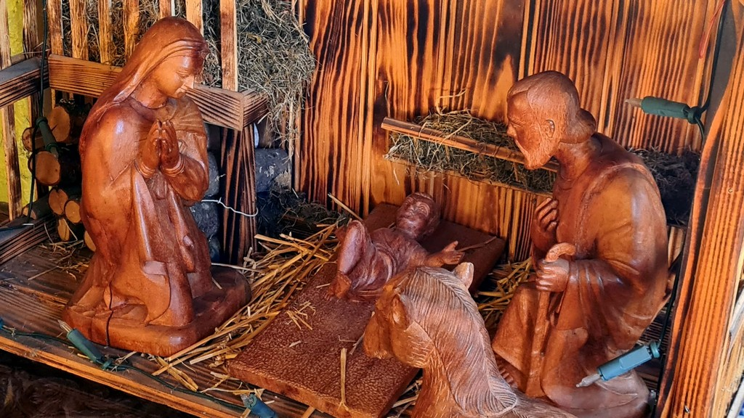

Slide 12
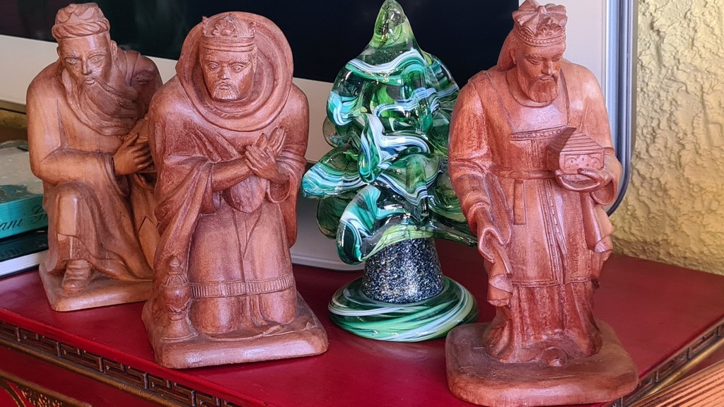

Slide 13
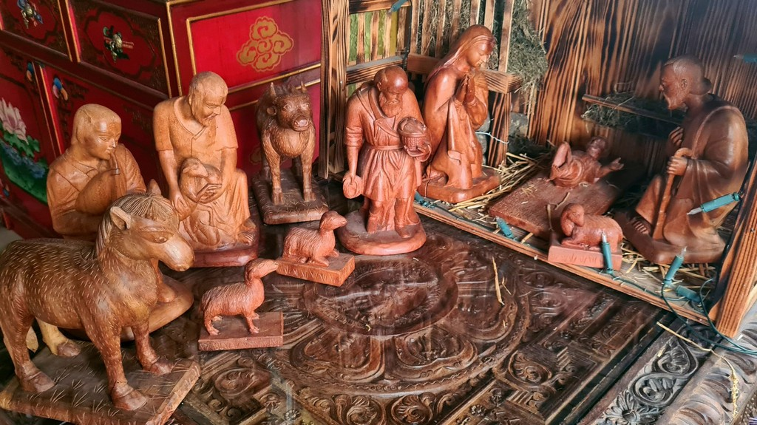

Slide 14
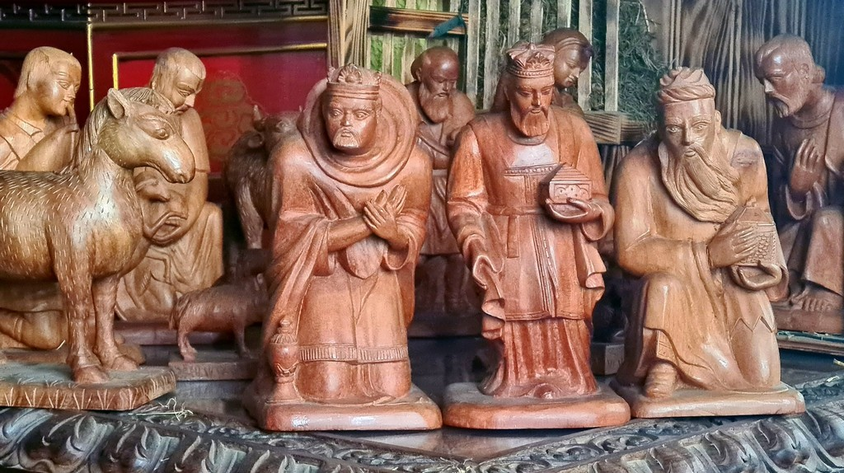

Slide 15
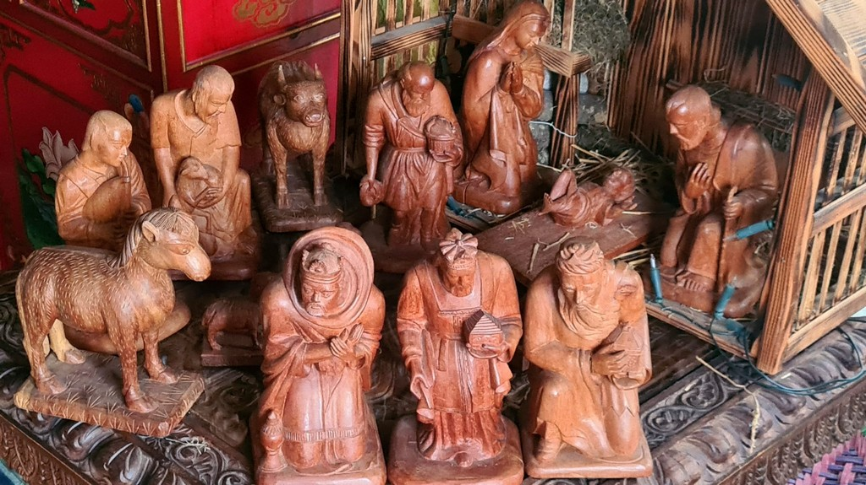

Slide 16
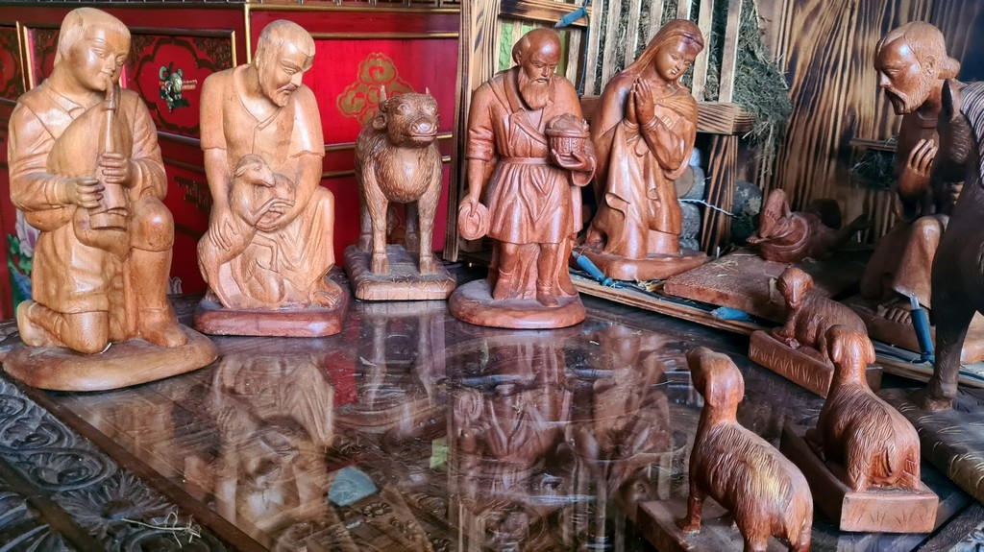

Slide 17
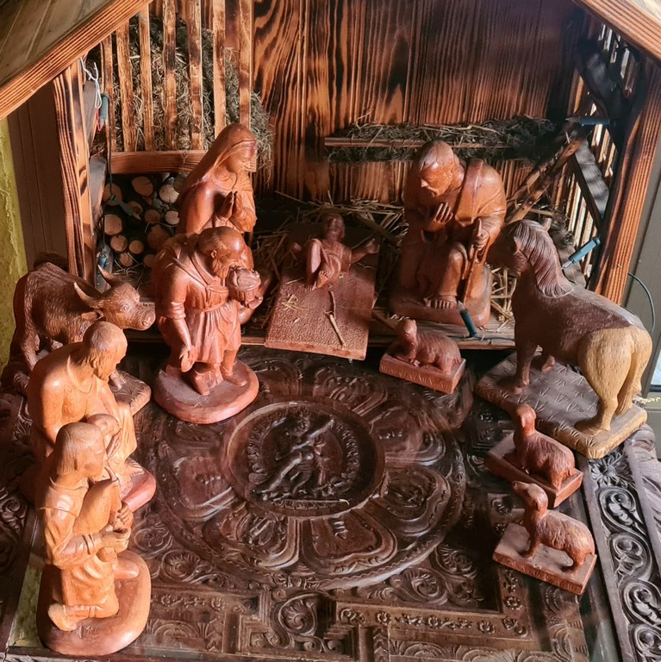

Slide 18
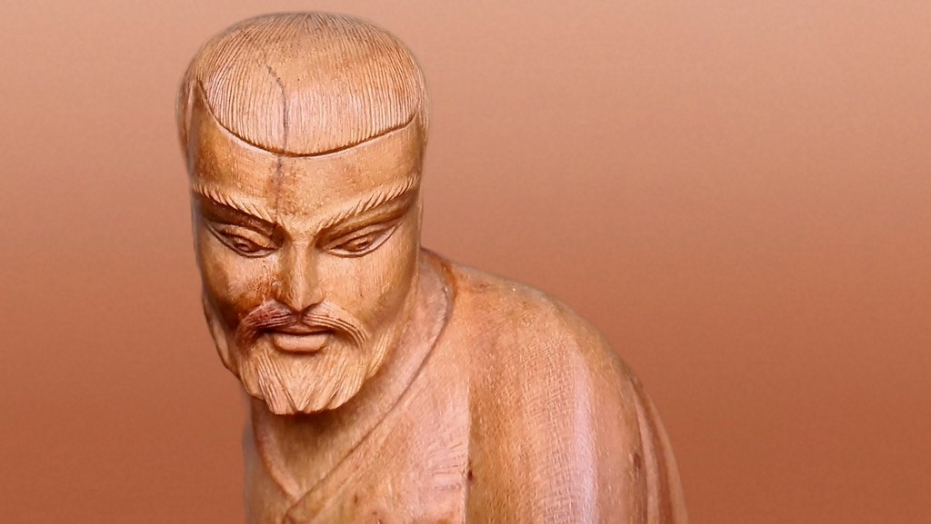

Slide 19
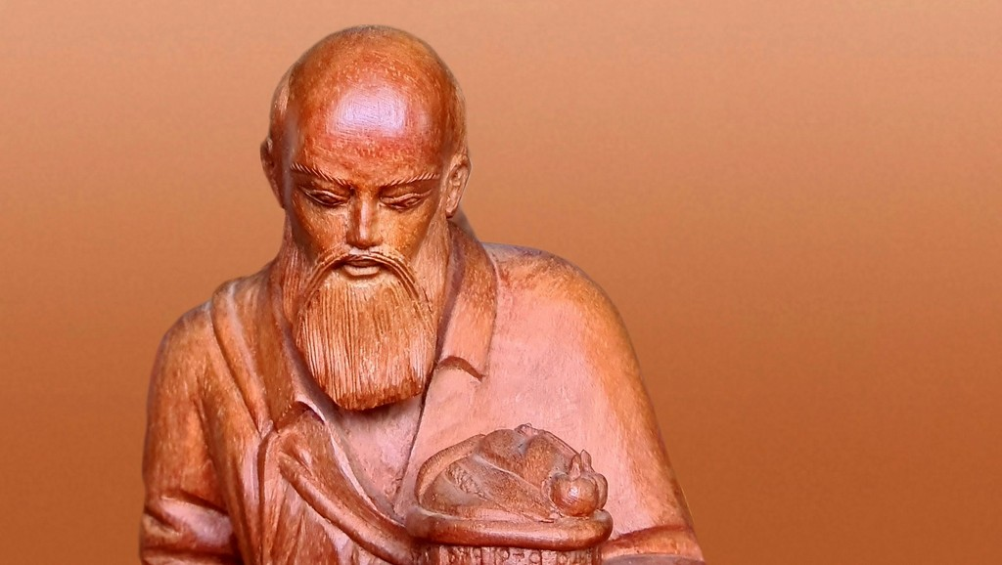

Slide 20
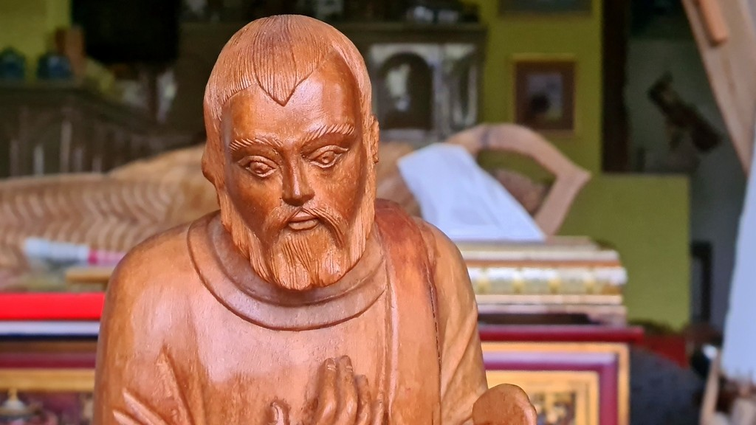

Slide 22
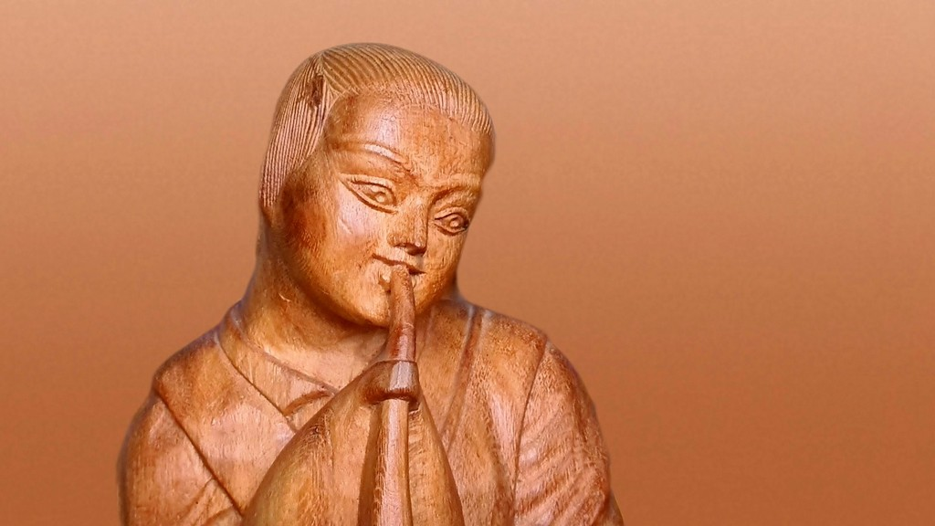

Slide 23
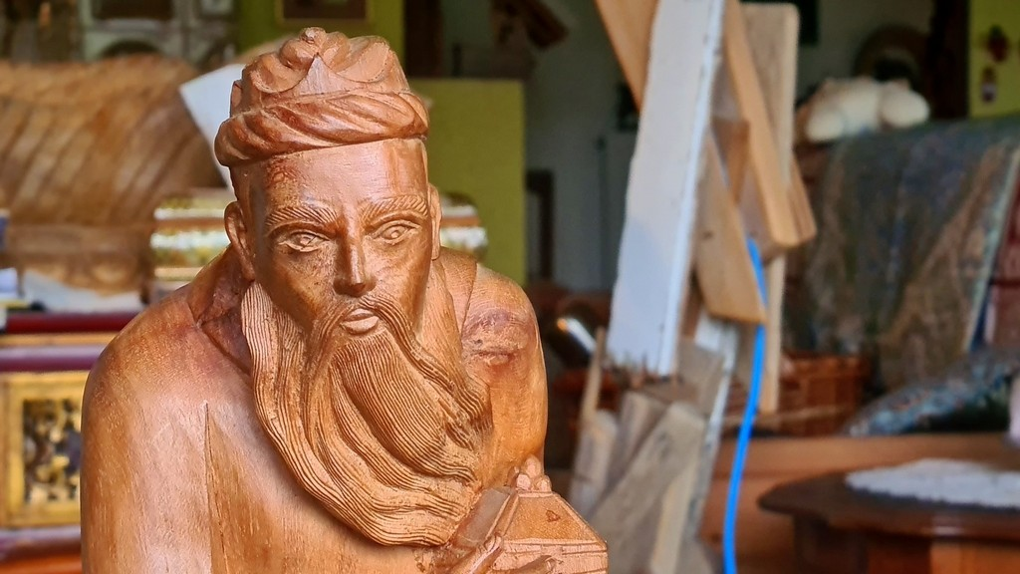

Slide 24
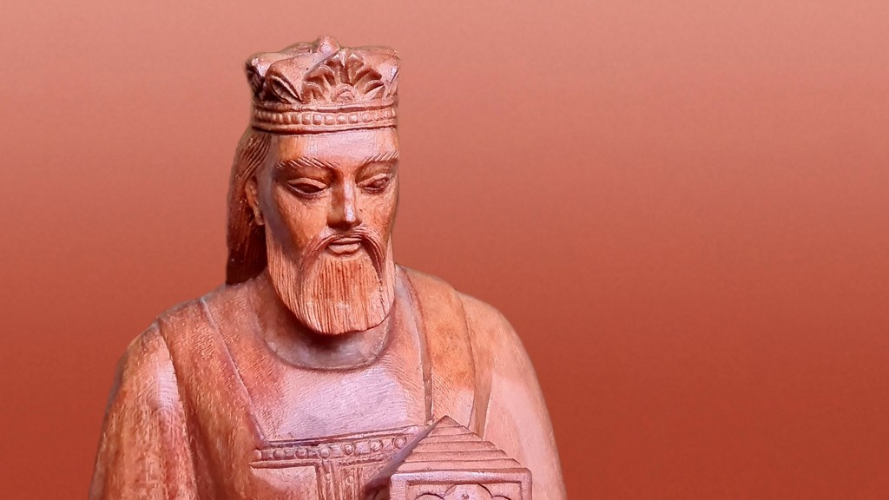

Slide 25
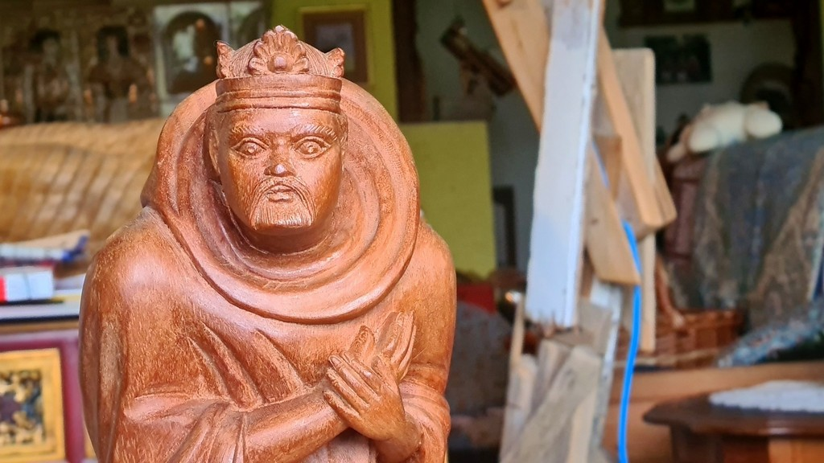

Slide 26
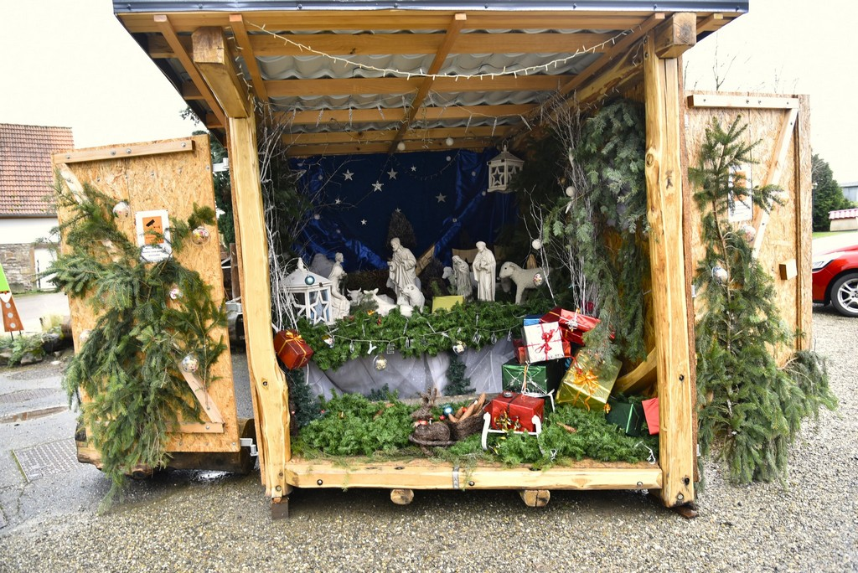
Hengwiller

Slide 27
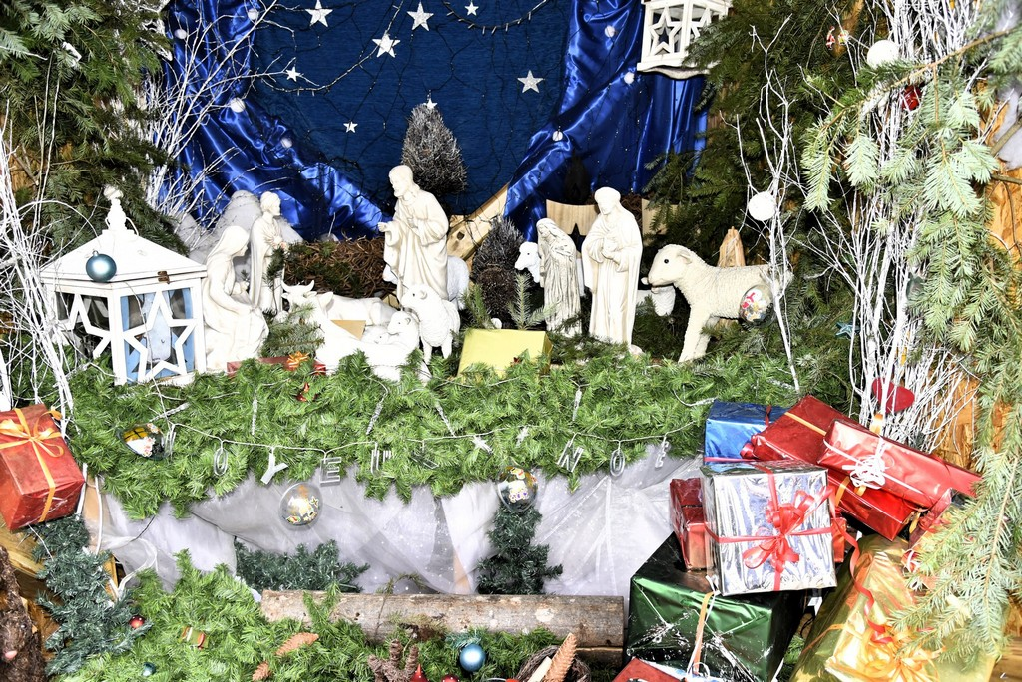
Hengwiller

Slide 28
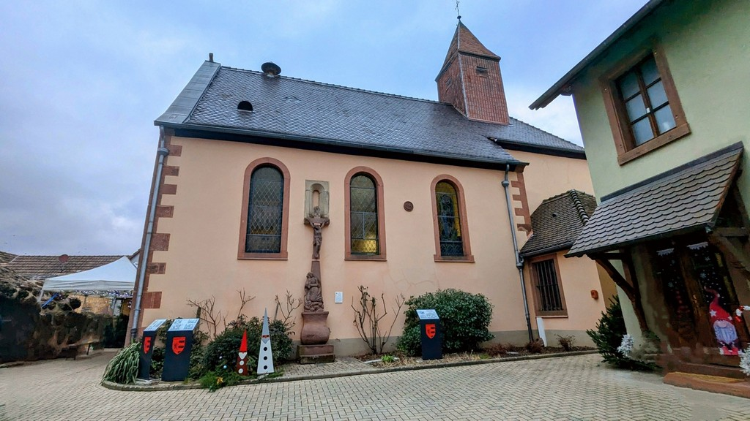
Hengwiller

Slide 29
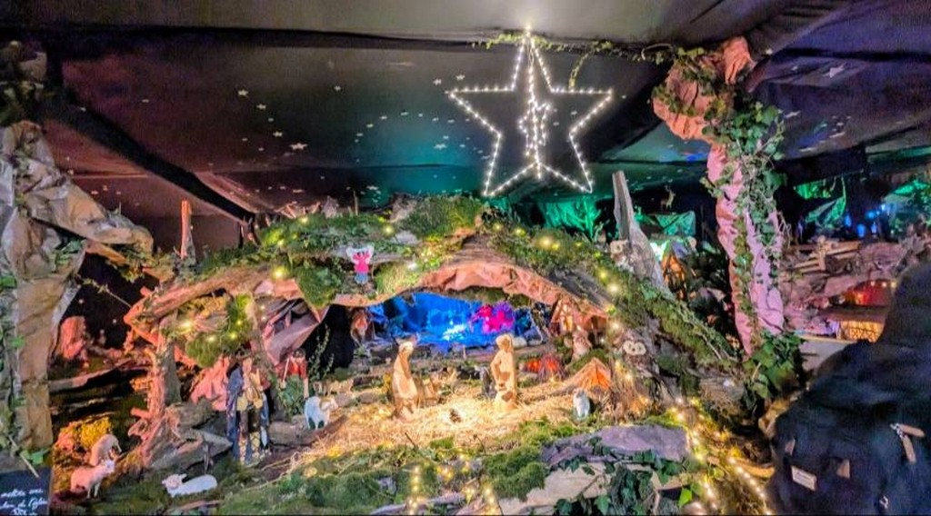
La magnifique crèche
de l église de Hengwiller

Slide 30
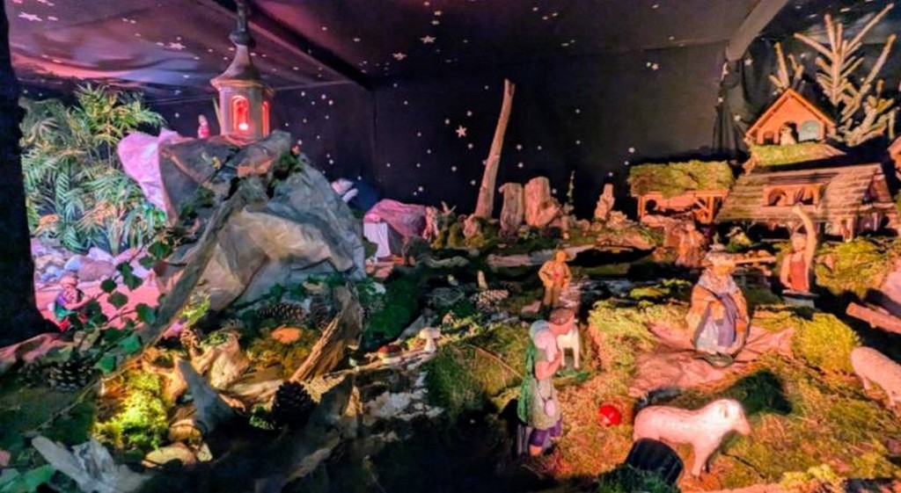
La magnifique crèche
de l église de Hengwiller

Slide 31
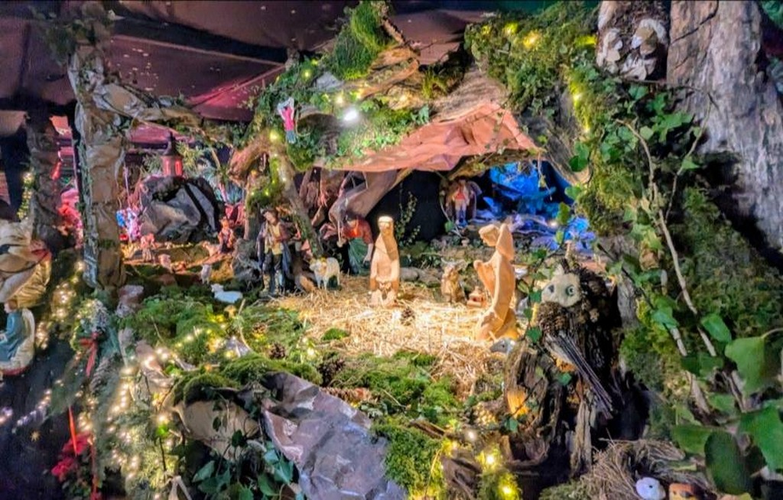
La magnifique crèche
de l église de Hengwiller

Slide 32
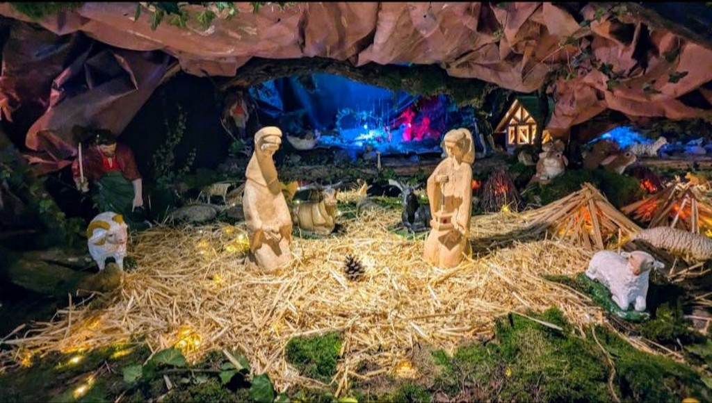
La magnifique crèche
de l église de Hengwiller

Slide 33
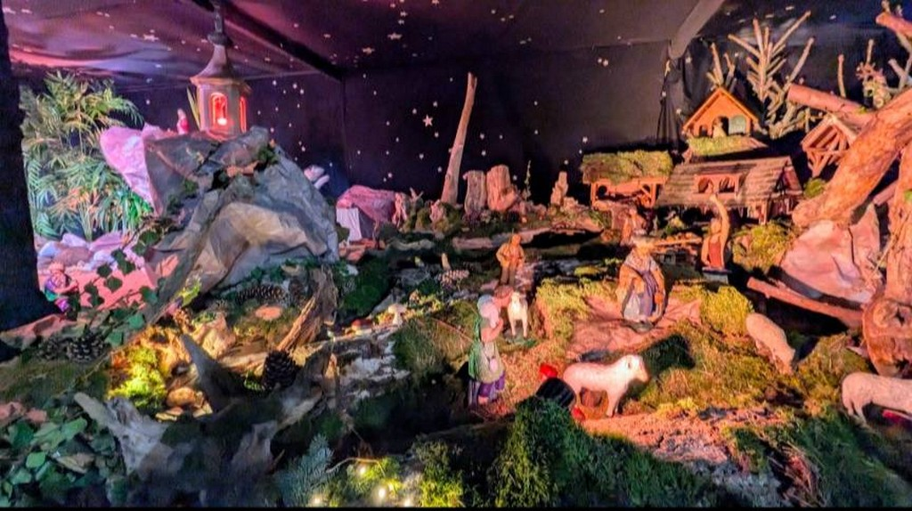
La magnifique crèche
de l église de Hengwiller

Slide 34
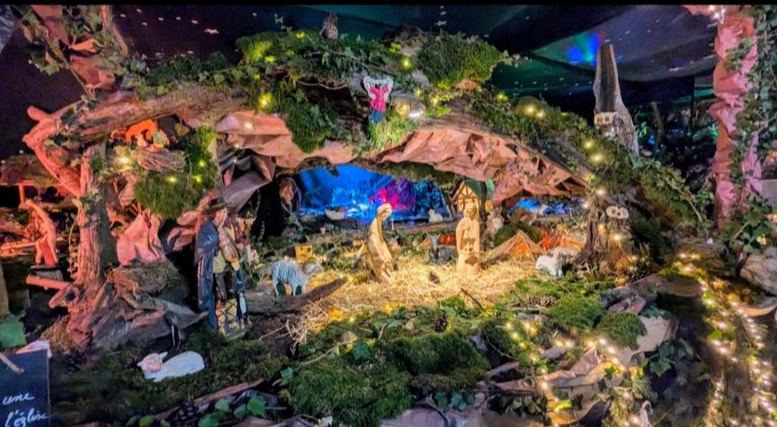
La magnifique crèche
de l église de Hengwiller

Slide 35
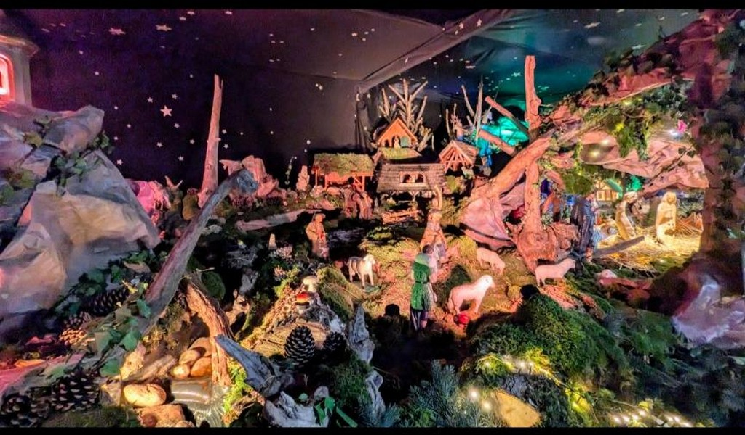
La magnifique crèche
de l église de Hengwiller

Slide 36
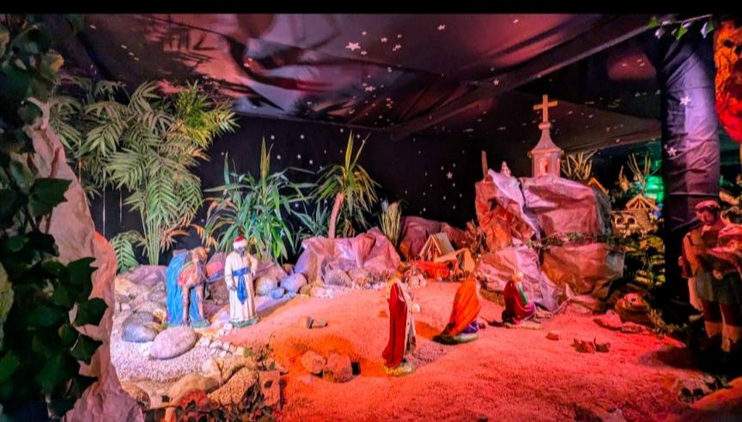
La magnifique crèche
de l église de Hengwiller

Slide 37
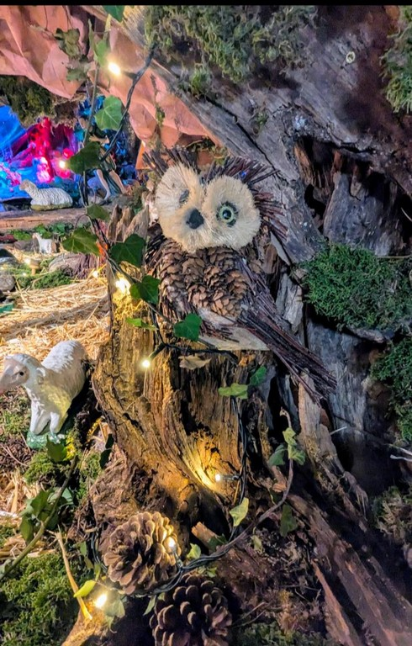
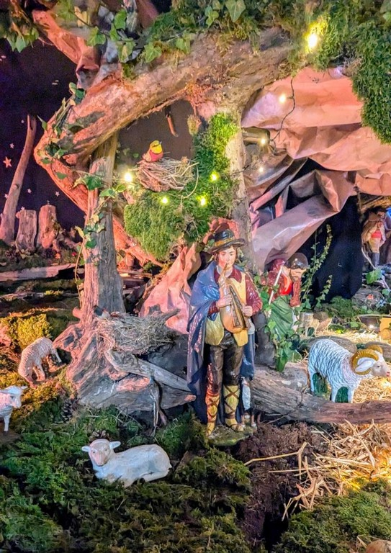
La magnifique crèche
de l église de Hengwiller
La magnifique crèche
de l église de Hengwiller

Slide 38
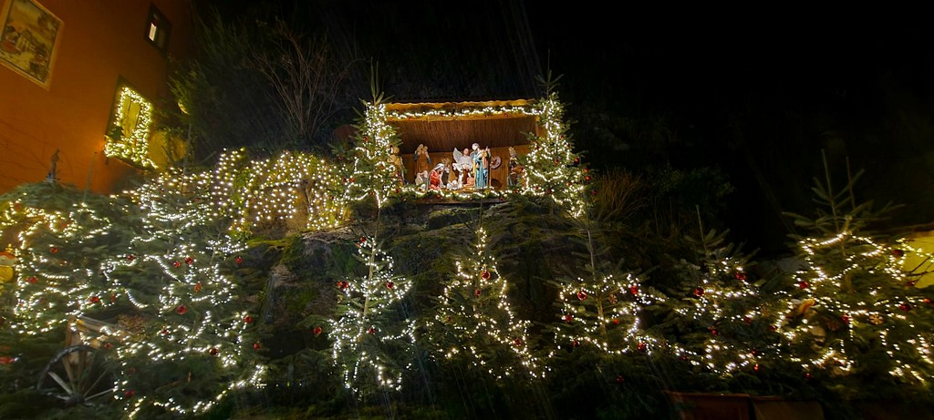
Kayersberg

Slide 39
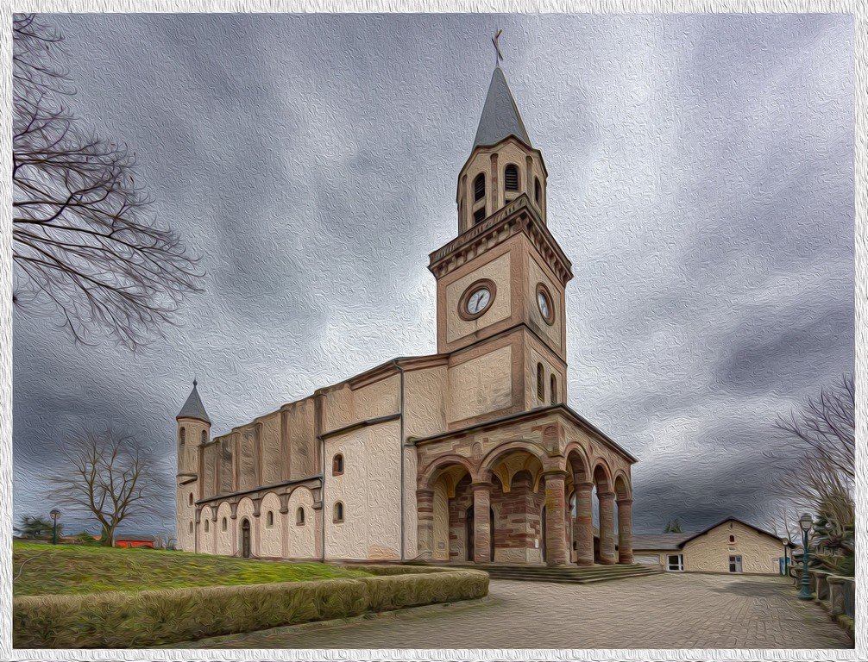
l'Église de la Nativité de
Marie de Herbitzheim

Slide 40
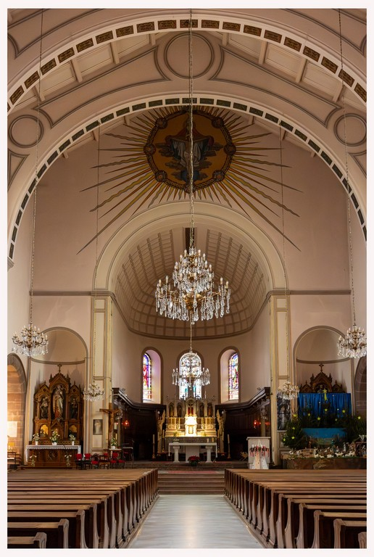
l'Église de la Nativité de
Marie de Herbitzheim

Slide 41
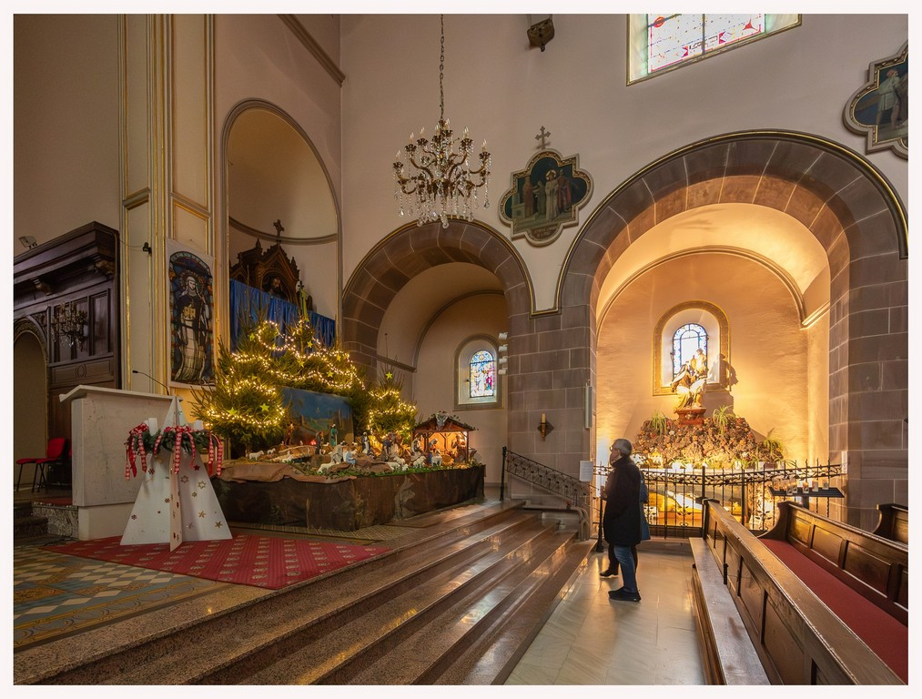
l'Église de la Nativité de
Marie de Herbitzheim

Slide 42
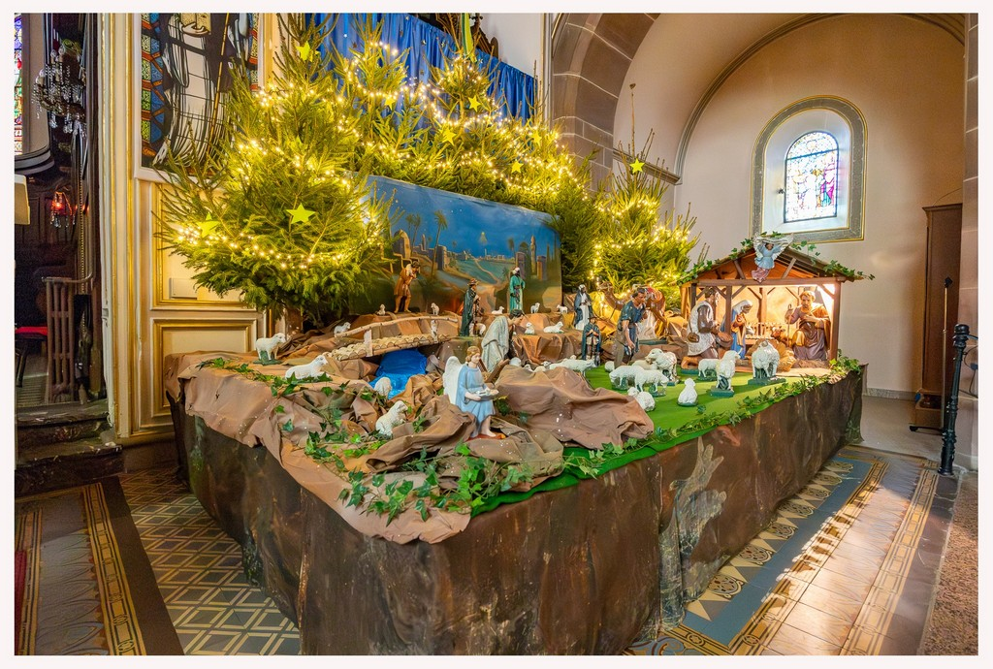
l'Église de la Nativité de
Marie de Herbitzheim

Slide 43
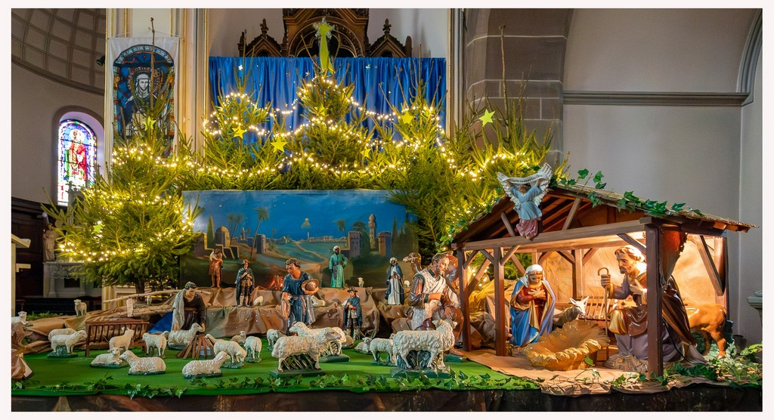
l'Église de la Nativité de
Marie de Herbitzheim

Slide 44
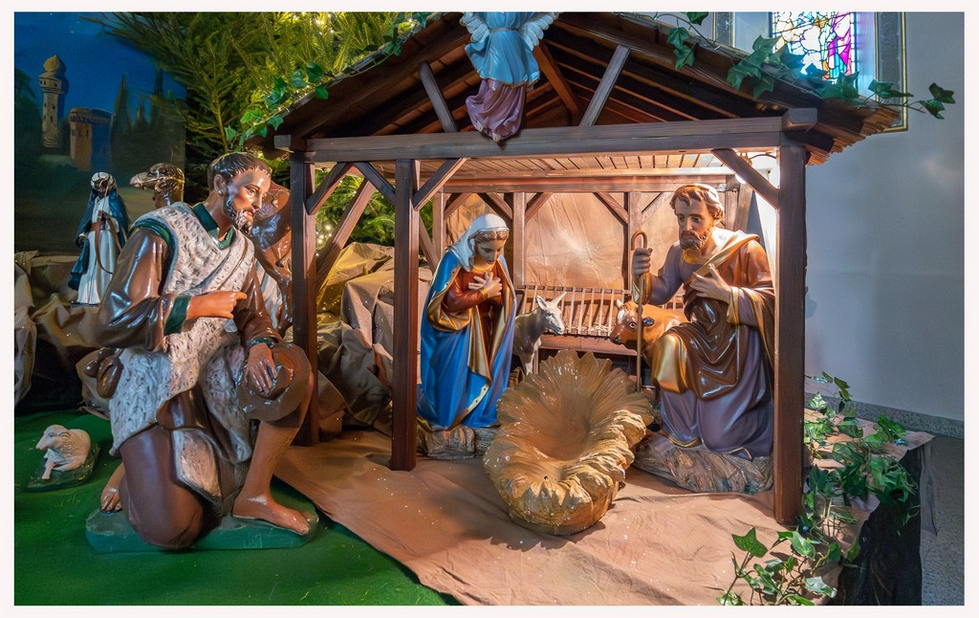
l'Église de la Nativité de
Marie de Herbitzheim

Slide 45
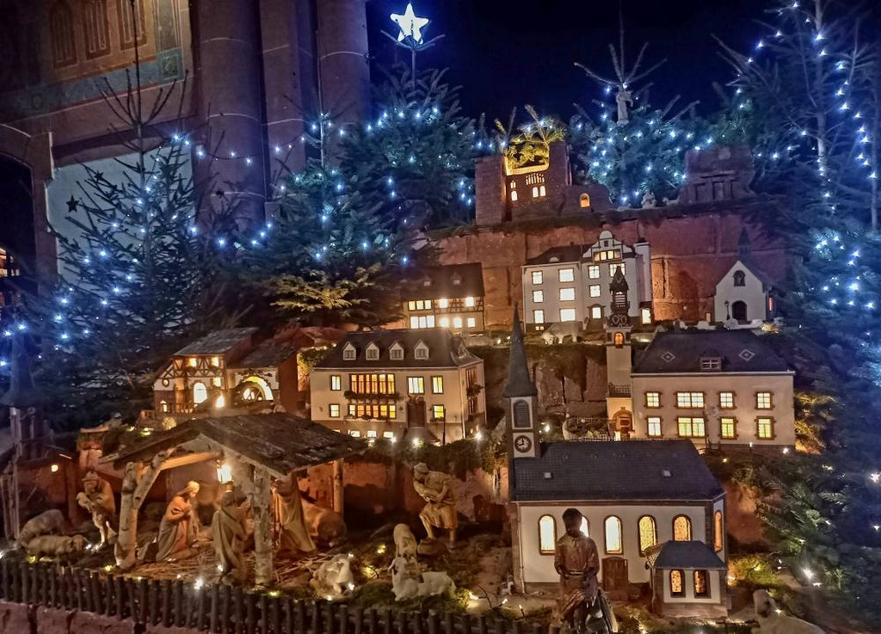
Niederbronn

Slide 46
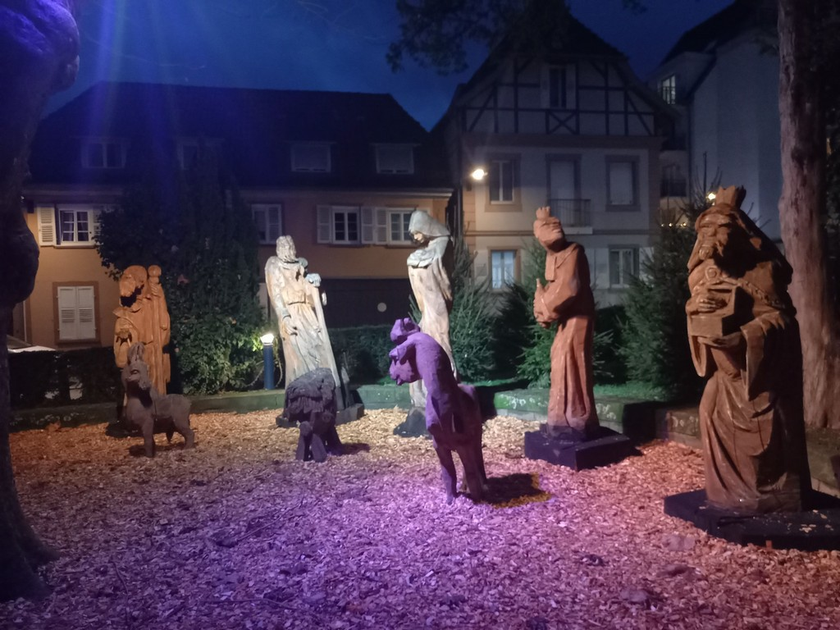
Niederbronn

Slide 47
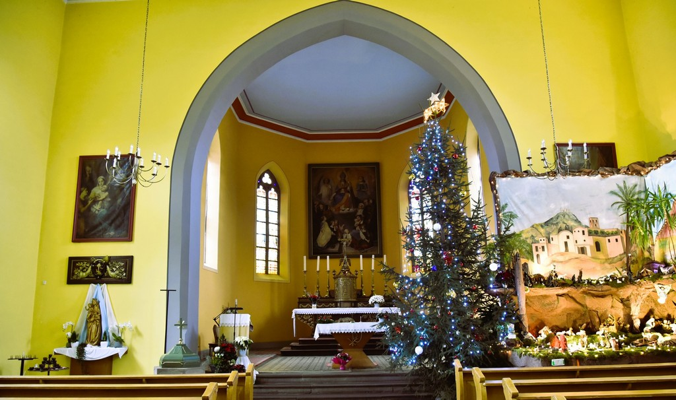
Reinharsdmunster

Slide 48
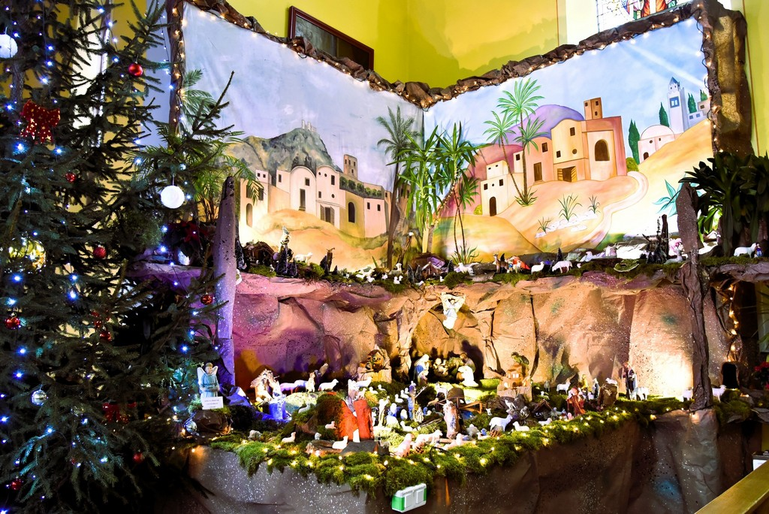
Reinharsdmunster

Slide 49
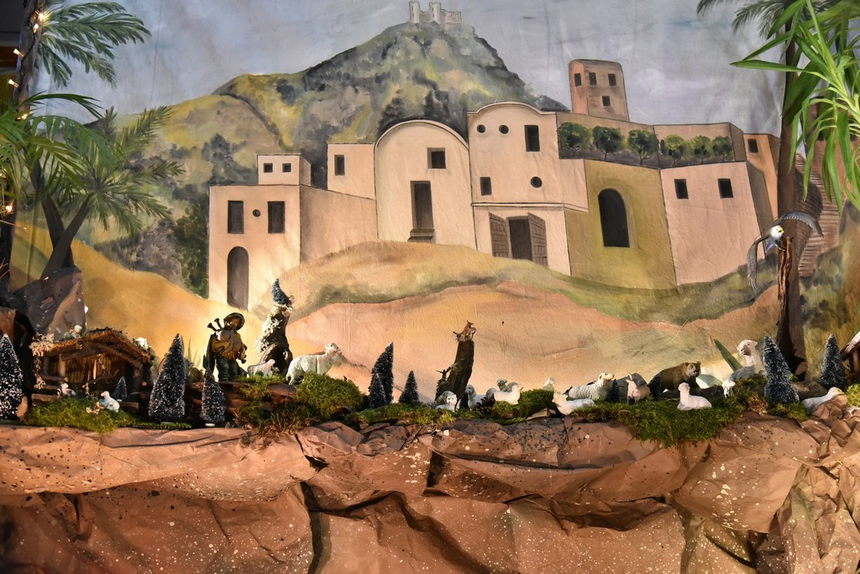
Reinharsdmunster

Slide 50

Reinharsdmunster

Slide 51

Reinharsdmunster

Slide 52

Reinharsdmunster

Slide 53

Reinharsdmunster

Slide 54

Reinharsdmunster

Slide 55






London symphony orchestra
Christmas classics
Création
2329
Internet
28.12.2024

